Slide 1
GIDA VE PERSONEL HİJENİ
Emir Hilmi Üner

Slide 3
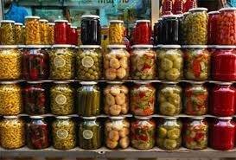
Konserve:
Besinlerin teneke veya cam kaplar içerisinde ısıya tabii tutulmaları ile dayanıklı hâle getirilmesi işlemine konserve denir. Farklı besinlerin işlenmeleri farklılık gösterse de genelde konserve yapımı;

Slide 4
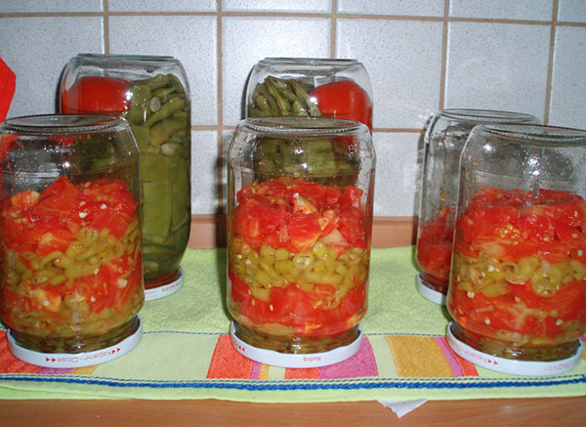
Konserve:
Ham maddenin hazırlanması (yıkama, ayıklama)
Haşlama (Genelde sebzelere uygulanır.),
Kaplara doldurma,
Salamura ya da şurup ilavesi,
Doldurulmuş kaplardan havanın çıkarılması,
Kapakların kapatılması,
Kapatılan kaplara ısı işleminin uygulanması,
Soğutma ve depolama gibi aşamalardan meydana gelmektedir.

Slide 5
2. Düşük Isıda Saklama
Besinlerin düşük sıcaklıklarda saklanmaları mikroorganizmalardan kaynaklanan bozulmaları geciktirmekte veya tamamen ortadan kaldırmaktadır. Düşük sıcaklıkta saklama -1 ile +7 derecelerde, yapılır.

Slide 6
2. Dondurarak Saklama
Meyve ve sebzelerin bozulmasının en önemli nedenlerinden biri de fazla miktarda su içermeleridir. Mikroorganizmaların üreyip çoğalmaları için neme ihtiyacı vardır, sebze ve meyveler mikroorganizmalar için gerekli nemli ortamı sağlayabilmektedir. Mikroorganizmaların faaliyetlerinin durdurulabilmesi ise suyun dondurulması ile mümkündür.
Dondurma işlemi ne kadar hızlı olursa meyve ya da sebzeler hücrelerinden o kadar az su kaybeder. Bu da dokuların bozulmasını engeller.

Slide 7
3. Kurutarak Saklama
Besinlerin bünyesindeki suyunun uçurulması ile yapılan dayandırma işlemine kurutarak saklama denir. İnsanın doğadan öğrendiği, ilk çağlardan beri uygulanan saklama yöntemidir. Bazı besinler doğada kendi kendilerine kuruyarak dayanıklı hâle gelir. Nohut, kuru fasulye, mercimek ve buğday tarlalarda kendi kendine kuruyan kuru baklagiller ve tahıllara örnek olarak verilebilir.

Slide 8
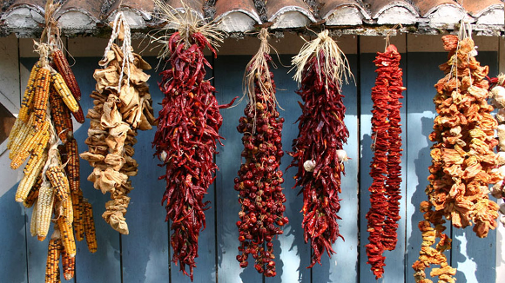
Besinlerin bünyesinde bulunan suyun uçurulması yani kurutma ile besinlerdeki mikroorganizmalar çalışamaz hâle gelir. Kurutma değişik şekillerde yapılmaktadır. Bunlar:

Slide 9
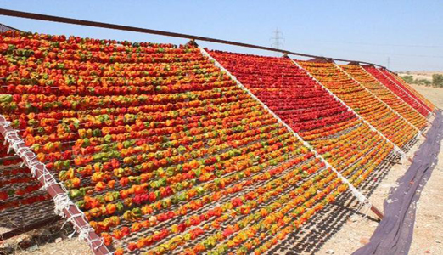
Güneşte kurutma:
Besinlerin güneşten yararlanılarak açık havada kurutulmasıdır. Kurutmada olgunluğuna erişmiş meyve ve sebzeler tercih edilmelidir. Ayıklama ve yıkama işlemi dikkatli yapılmalıdır. Kurutma yerde değil, yüksek yerlerde yapılmalıdır. Besin, doğrudan güneş ışığına maruz bırakılmamalıdır.

